Slide 1
华为AntRobot RPA Studio使用介绍
华为AntRobot RPA运营团队
吕茂林 00363877

Slide 2
目录
1. 华为AntRobot RPA
2. 获取华为AntRobot RPA
3. Studio安装和配置
4. 机器人项目结构
第一个例子：Hello World
Studio介绍
7. web/app recorder演示
8. 其他示例介绍

Slide 3
1. 华为 AntRobot RPA（1）
1.1 HUAWEI RPA简介
HUAWEI RPA（Robotic Process Automation）是华为公司开发的RPA 工具，借助丰富的界面操作和AI能力，能够模拟并增强人类与计算机的交互过程，自动执行日常的重复操作，实现工作流程中的自动化。
1.2 HUAWEI RPA功能
包括键盘录入（基础）、鼠标移动和点击（基础）、触发调用Windows系统操作（例如文件夹和文件操作）、以及触发调用各类应用程序（例如网页操作、收发邮件、Word/Excel操作等）。 HUAWEI RPA软件不光要记录这些操作，还将这些操作抽象化，变成计算机能够理解和处理的“对象”。 HUAWEI RPA软件捕获到了全部鼠标、键盘、系统、应用程序的操作后，然后在电脑中按照约定的规则自动执行这些“对象”。
1.3 HUAWEI RPA应用范围
HUAWEI RPA是软件，不是实体机器人
HUAWEI RPA应用场景：大量重复（让HUAWEI RPA有必要）、规则明确（让HUAWEI RPA有可能）
只要满足第2条， HUAWEI RPA可以应用于任何行业，任何场景

Slide 4
1.华为 AntRobot RPA（2）
1.4 AntRobot RPA使用流程
设计输入参数，生成脚本
录制业务操作流程
编排生成的XML文件
机器人执行脚本
机器人校验执行结果，生成报告
录制
设计
执行
结果校验
变量输入
通用机器人
记录
结果报告
XML执行脚本

Slide 5
1.华为 AntRobot RPA（3）
1.5 华为AntRobot RPA产品形态
华为AntRobot RPA 机器人设计器
形态一：公有云模式
形态二：私有云模式
公有云
License 管理+社区+论坛
Design Studio
License 管理+社区+论坛
公有云
Orchestrator
设计器和管理器基本功能免费使用，超级功能license授权，如OCR识别
私有云
Design Studio
Orchestrator
设计器+管理器+执行器分别通过3个license授权使用
执行机器人
通过License授权盈利
执行机器人
目标用户：小企业或2C用户
目标用户：大企业

Slide 6
2. 华为 AntRobot RPA获取方式
公有云访问
https://117.78.41.146/staticRes/robot/index.html#
(https://antrobot.huawei.com/staticRes/robot/index.html# ),
可以下载关于HUAWEI RPA的studio，录制工具包，回放工具包，依赖库，各命令使用案例等
华为内网访问
1. ISUP下载
https://isupcloud.huawei.com/group/newsite/app-download?appId=1927, 可以下载关于AntRobot RPA的studio，录制工具包，回放工具包，依赖库，各命令使用案例等
2. support下载，https://support.huawei.com/carrier/productNewOffering?col=product&path=PBI1-7275736/PBI1-9855721/PBI1-22318427/PBI1-23898732&pVR=PBI1-23898735&resTab=SW

Slide 7
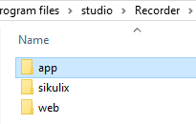
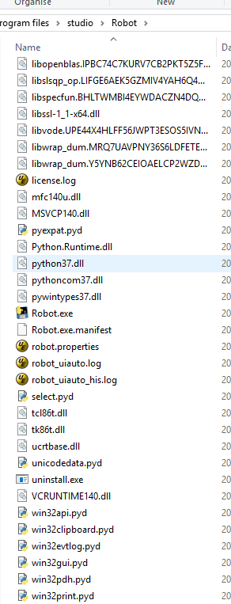
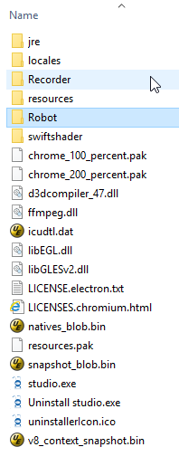
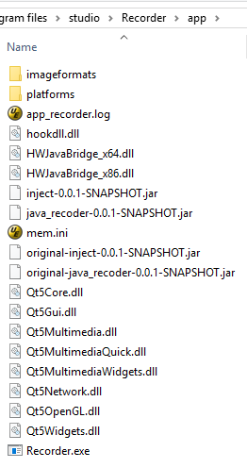
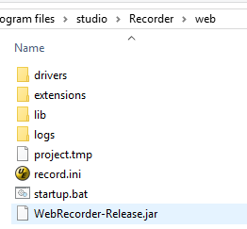
3. 安装和配置（1）-设计器工作目录介绍
2
3.1 安装Studio 将下载的studio.rar解压到你的电脑
3
1
录制器
机器人执行器
机器人执行器
机器人设计器
APP Recorder
Web Recorder

Slide 8
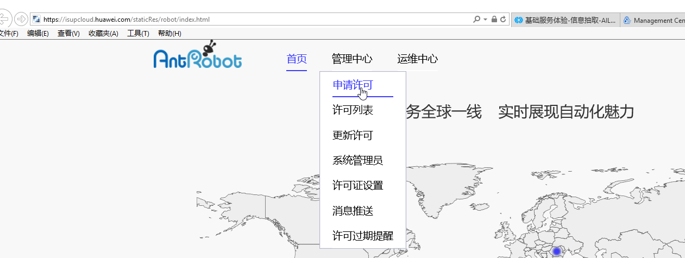
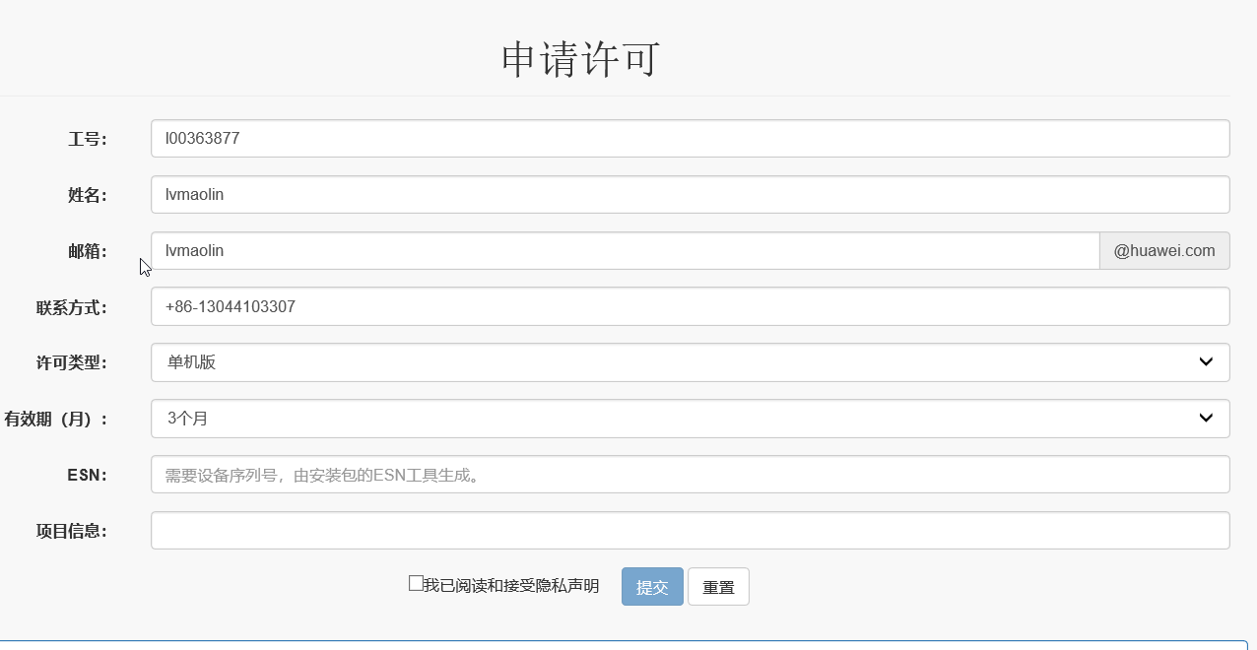
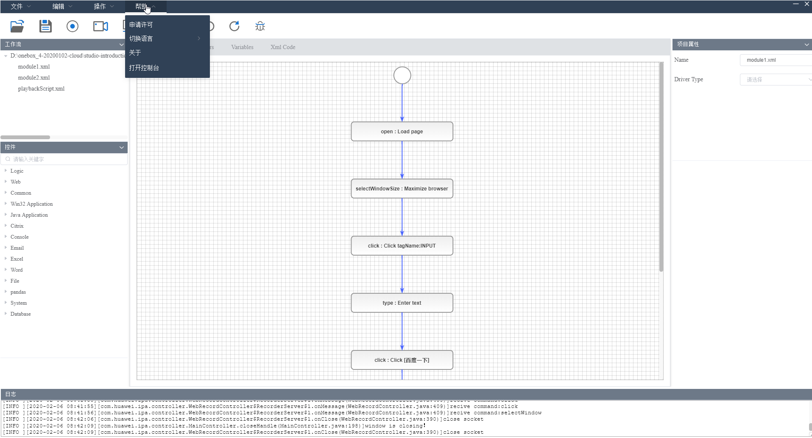
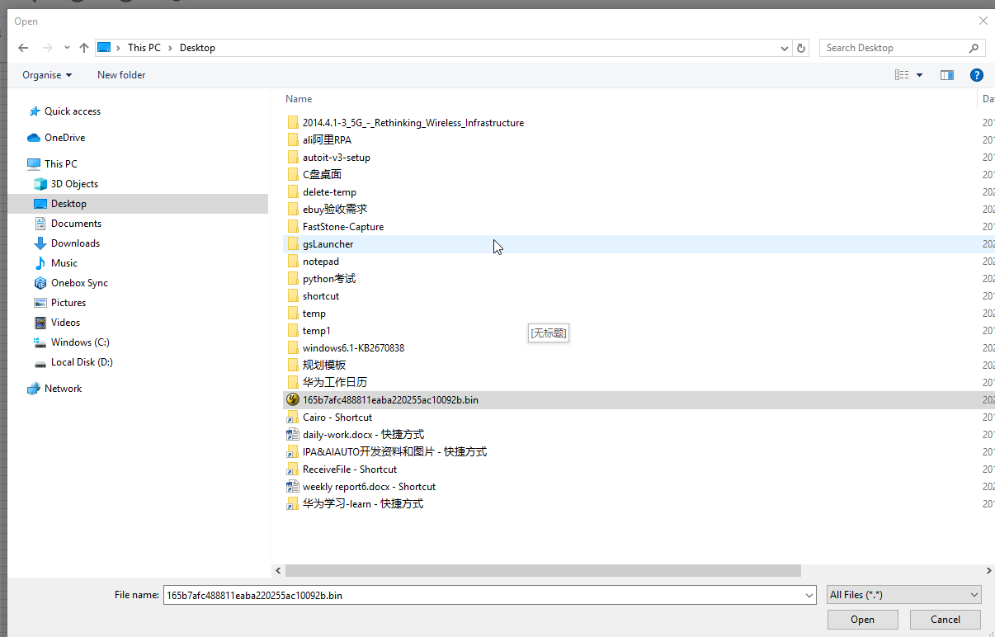
3. 安装和配置（2）-许可证申请
3.2 在Studio图形界面申请Robot许可证
3. 粘贴复制好的ESN在ISUP许可申请应用页面，操作其他，完成后提交，申请完成许可证
2. 复制ESN；然后点击申请许可，弹出申请的网页；
1. 点击帮助里面的申请许可，弹出申请许可对话框；
4. 许可生成后，可以下载或者从邮箱获取，保存到磁盘上；
5. 点击导入许可，选择磁盘上的许可文件，导入即可

Slide 9
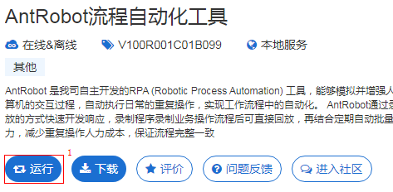
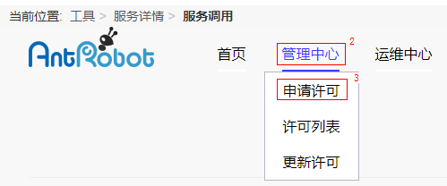
3. 安装和配置（3）
3.3 下载License (使用CLI命令行的方式)
⑴ 进入网页（公有云用户） https://117.78.41.146/staticRes/robot/index.html# ,（华为内网用户） https://isupcloud.huawei.com/group/newsite/service-details?appId=1927
点击运行>>管理中心>>申请许可
>>>>
⑵ 获取ESN号：
进入*\studio\Robot\components\ 文件下，双击ESN.exe。
复制ESN号至证书下载页面
⑶ 提交并下载License文件
将下载的XXXX.bin证书文件拷贝至 *\ studio\Robot\cfg\license 文件夹下

Slide 10
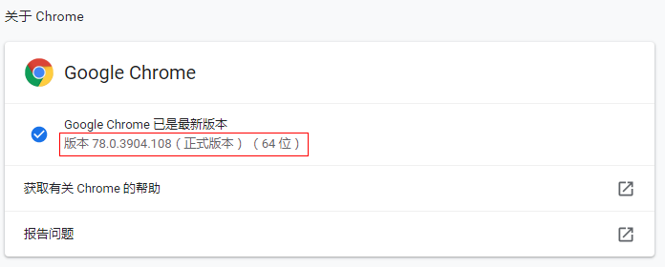
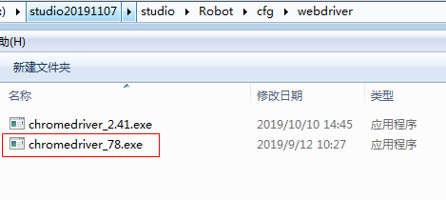
3. 安装和配置（4）
3.4 下载浏览器驱动
⑴ 查看电脑当前的chrome浏览器驱动
⑵ 下载对应的驱动文件，存在多个小版本的选择最相近的下载
http://chromedriver.storage.googleapis.com/index.html
⑶ 下载的驱动文件拷贝至 *\studio\Robot\cfg\webdriver 文件夹
⑷ 修改配置文件：
打开 *\studio\Robot\cfg\settings.json 文件
"Chrome_Ver":{
"78":"chromedriver_78.exe",
"76":"chromedriver_76.exe",
"73,74,75":"chromedriver_2.46.exe",
"70,71,72":"chromedriver_2.45.exe",
"67,68,69":"chromedriver_2.41.exe",
"66":"chromedriver_2.40.exe",
"63,64,65":"chromedriver_2.36.exe"
},

Slide 11
4. 项目结构
华为AntRobot RPA生成的项目文件包括四个文件夹，Input、Output、Pic和Project。
通常情况下 ，在Input文件夹中variables.json(旧版是input.xlsx)，存放一些需要传输到XML的变量，但是也可以在这里放置一些您需要的东西，例如*.exe、*.dll、*.py等，这些在项目中您需要用到的文件。
在Output文件夹，有打印日志，日志输出结果，JSON格式的结果， report.html 的结果。和输入相同，您可以输入任何您想输出的内容。
Pic文件夹，通常情况下，在需要图像识别时使用。
Project文件夹有XML文件,保存机器人工作流程。主要的一个是playbackScript.xml，里面存放工作流的源代码。
./Input
--variables.json
./Output
--print.log
--report.html
--result.json
--result.log
./project
--playbackScript.xml

Slide 12
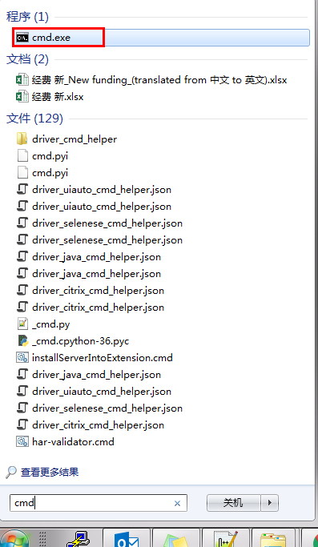
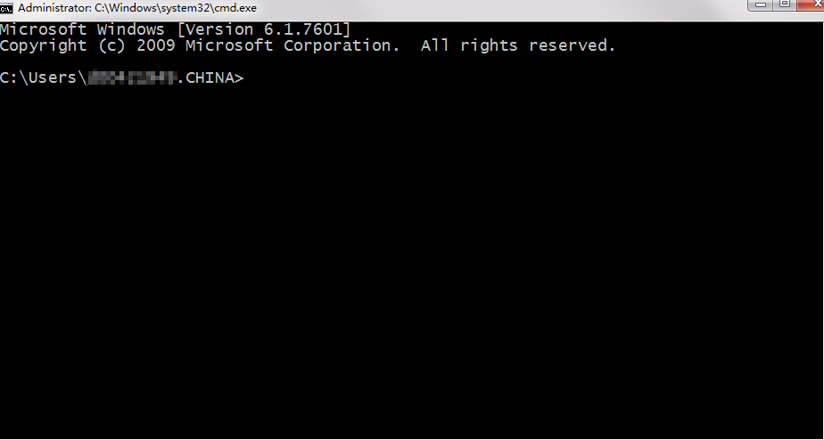
5. 第一个项目：Hello World(1)
5.1 解压helloWorld.rar项目文件
解压helloWorld.rar项目文件到D:\\
5.2 打开命令行运行机器人
(1)打开命令行
点击开始按钮->
在搜索框中输入cmd->
打开cmd.exe程序

Slide 13
5.第一个项目：Hello World(2)
5.2 打开命令行运行机器人
(2)进入studio下面的Robot目录，如 D:\Program files\studio
在命令行输入cd Robot文件夹的路径
(3)输入Robot.exe –w "D:\onebox_4-20200102-cloud\studio-introduction\hello world"
-w参数后面为项目文件的目录，此例中填写helloWorld的路径，回车执行

Slide 14
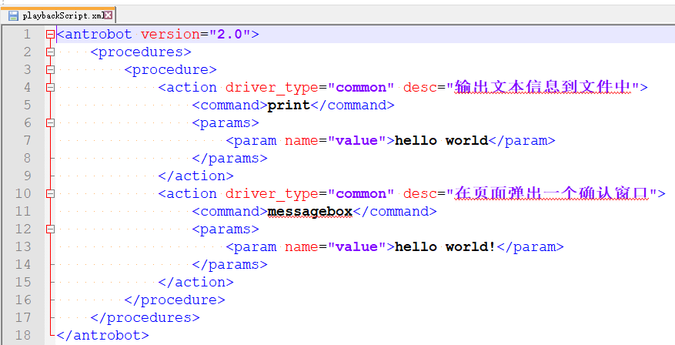
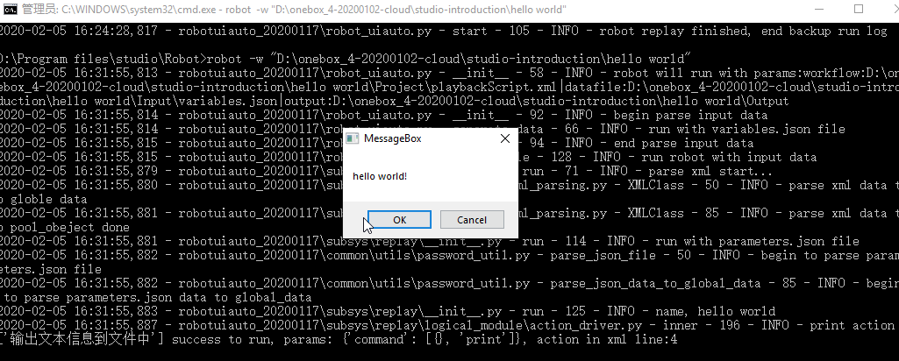
5. 第一个项目：Hello World(3)
5.3 等待结果
(1)界面上会弹出一个messageBox
(2)打开项目文件比对理解
打开helloWorld\Project目录下的playbackScript.xml
该文件为机器人的执行文件，记录了机器人所要执行的动作，每一个action就是一个动作。
可以清晰的看到文件的含义是生成一个内容为Hello World的messageBox弹窗。

Slide 15
6. Studio介绍-应用程序目录(1)
录制器
机器人执行器
机器人执行器
机器人设计器
APP Recorder
Web Recorder

Slide 16
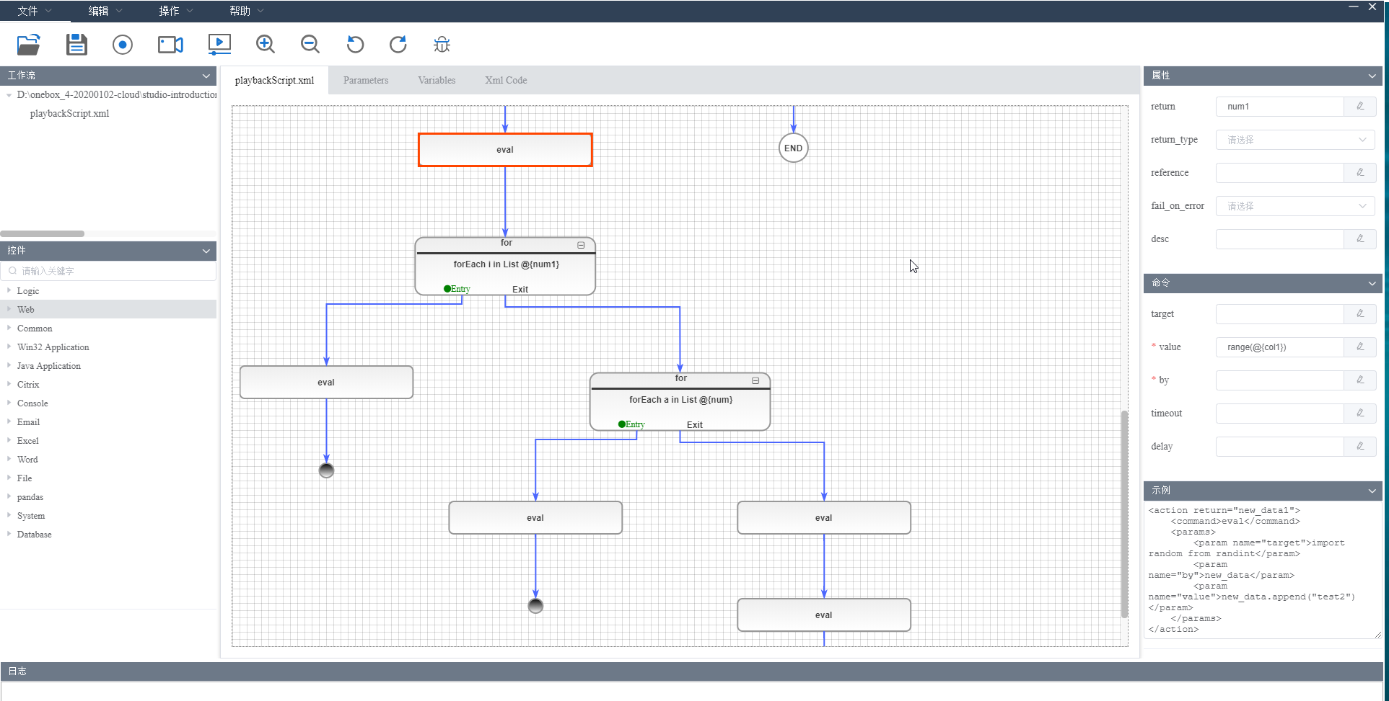
6. Studio介绍-主界面(2)
命令属性的配置区域
执行器
APP录制
Web录制
AntRobot RPA action命令区域；有搜索功能；
执行器执行时日志显示区

Slide 17
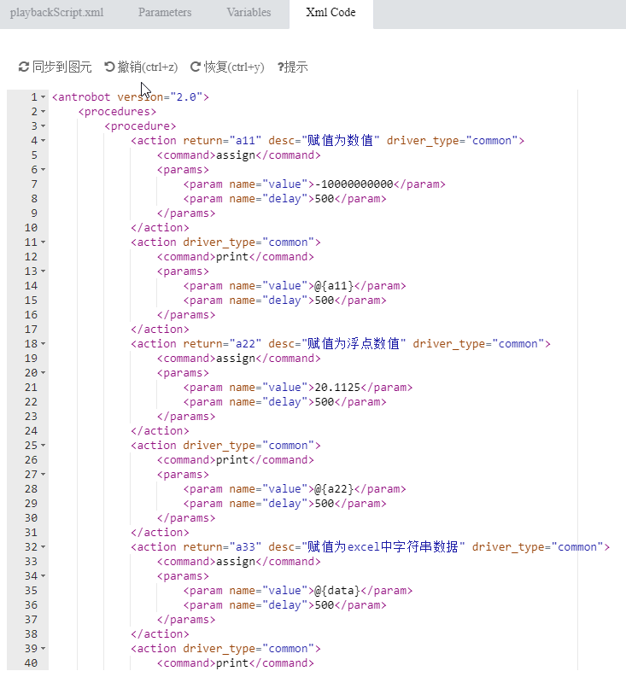
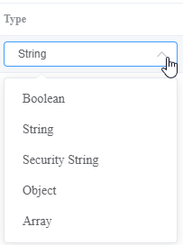
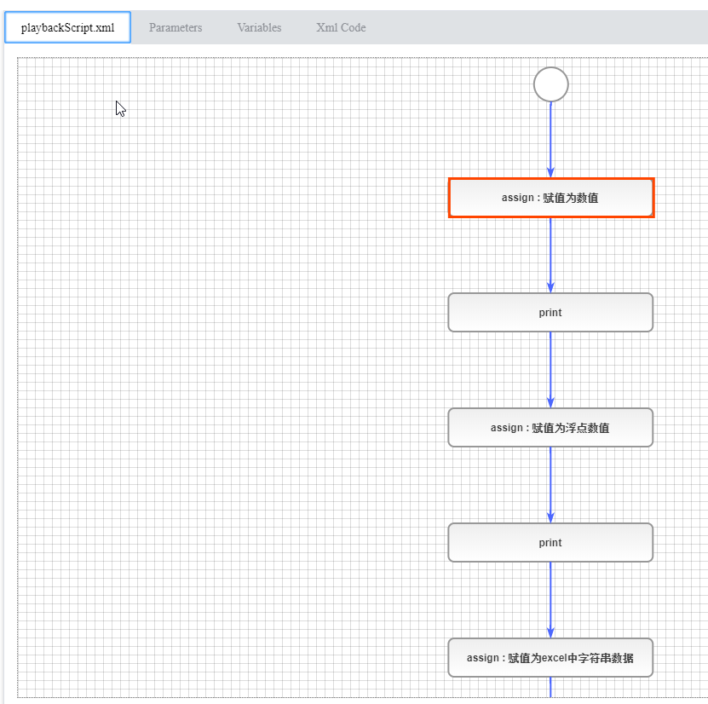
6. Studio介绍- XmlCode和Variables介绍
机器人的执行脚本的未知输入的定义
左侧是Xml Code对应的源码格式，是工作流程对应的磁盘的存储格式；
右侧是图形化的拖、拉、拽的工作流程的图形化操作。

Slide 18
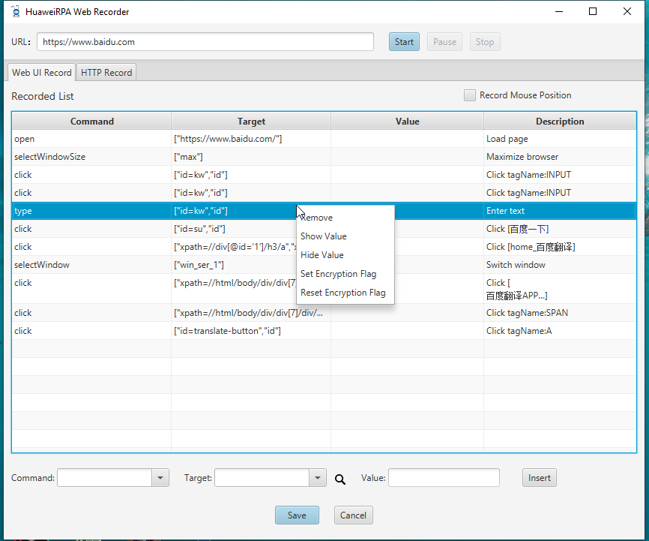
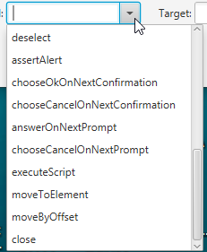
6. Studio介绍-Web录制界面(3)
开始、暂停、停止操作
输入录制的应用程序URL
删除一行
值是明文
隐藏显示***
值设置加密标志
取消加密标志
操作目标需要的值
可以下拉所有的操作web应用程序的命令
插入
命令操作的目标
保存和取消操作

Slide 19
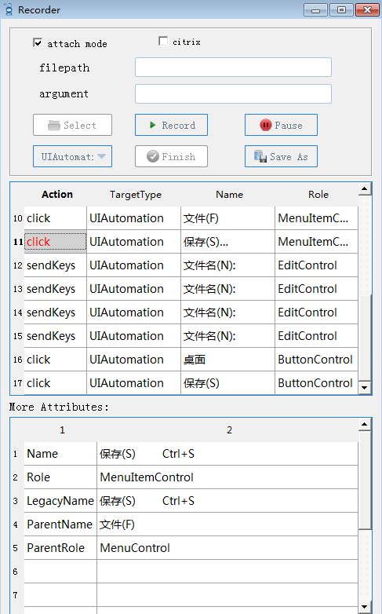
6. Studio介绍-APP录制界面(4)
.勾选attach mode模式，点击“Record”按钮，进入如下的应用进程pid选择界面，如下图所示，选址一个业务应用程序录制即可；
录制
暂停录制
完成录制
保存录制脚本
显示任务管理器的所有进程及id
显示桌面下方任务栏的所有打开的任务及进程id
记录录制过程中的每一步操作
展示选中命令的更多属性

Slide 20
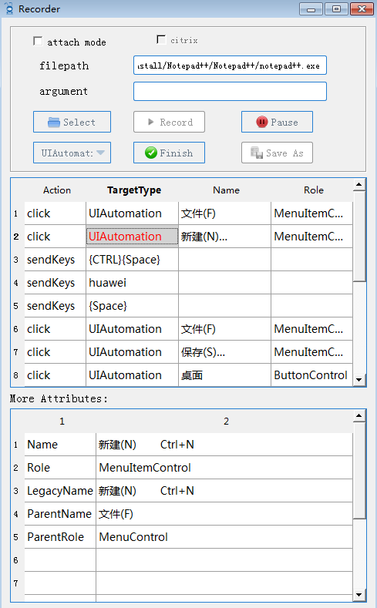
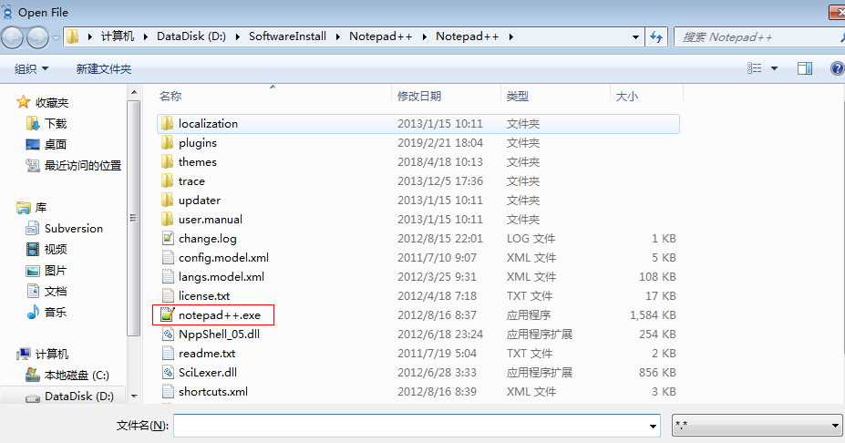
6. Studio介绍-APP录制界面(4)
不勾选attach mode模式，点击“Select”按钮，进入资源管理器文件夹界面，如下图所示，选址一个业务应用程序，如notepad++.exe, 选择成功后，启动程序会显示在右侧界面filepath的输入框里面，录制即可；
选择目标应用
记录录制过程中的每一步操作
展示选中命令的更多属性

Slide 21
7. Web/APP Recorder演示
导入studio，可以编辑工作流程，运行；也可启动web录制完成整个的录制和回放的过程；
导入studio，可以编辑工作流程，运行；也可启动App 录制完成整个的录制和回放的过程；
ISUP申请AntRobot 机器人执行器许可证的示例

Slide 22
8. Citrix的示例介绍
导入studio，示例比较简单，可以编辑工作流程，运行；
注意： 图片需要按实际运行的机器人的机器情况更改；

Slide 23
8. 模块和变量使用
Variables
Modules

Slide 24
8. 逻辑语句

Slide 25
8. 办公自动化
6.1 Excel自动化
6.2 Word自动化
6.3 PDF读取
6.4 文件操作
6.5 邮件收发

Slide 26
8. 组件集成调用
7.1 python程序集成调用
7.2 C#程序集成调用
7.3 restful集成调用
7.4 JavaScript集成调用

Slide 27
8. 异常捕获
Try catch处理和troubleshooting

